Slide 1
DIV+CSS
设置字体样式

Slide 2

课前准备
手机
胸卡
水杯
网络

Slide 3
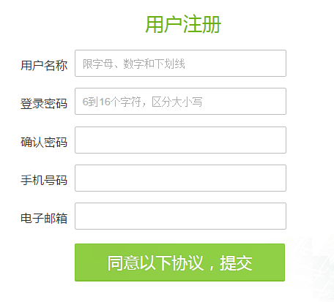
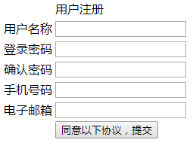

任务引入
Notes:
在前面的课程中我们已经学习了制作这样简单的注册页面，那么如何将这样的页面设置成漂亮的字体、样式呢？
今天我们来一起学习设置页面字体样式

Slide 4
学习目标
能使用CSS样式设置注册页面字体的样式
渗透培养学生自我学习、信息检索、团队合作的能力

Slide 5
课前检查
1、给标签添加样式的方法有______________、
______________、______________三种。（5分）
2、设置字体颜色的样式是______________（5分）
3、设置背景颜色的样式是______________（5分）
4、设置字体是微软雅黑的样式是______________（5分）

Slide 6
新
授
知
识
CSS的使用

Slide 7
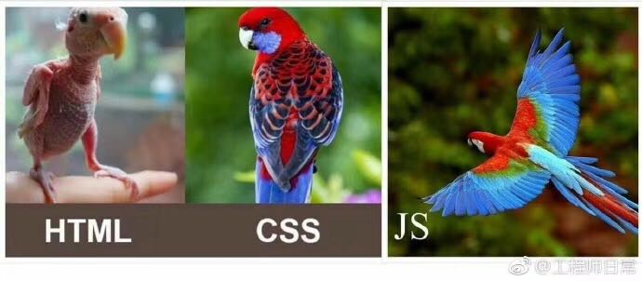
什么是CSS？
Notes:
通过前面的学习，我们知道网页是由HTML标签组成的。
我们把网页比作人。
网页是由各种HTML标签组成 相当于 人由头、身体、腿、脚等部位组成，。
网页中HTML标签上下左右的排列方式 类似 人的头、身体、脚等部位的排列顺序，它由ＣＳＳ的布局决定。
而网页的皮肤＼页面大小相当于人外貌、高矮等，它是由CSS样式的设置决定的。
所以CSS它的主要作用是布局和设置样式。
ＣＳＳ它的全称为 “层叠样式表”，简称CSS。
那CSS如何使用呢？

Slide 8
什么是CSS？
网页
人
HTML标签
CSS样式
由头、身体、腿、脚等部位组成，相当于HTML标签。
头、身体、脚从上到下排列，相当于CSS布局。
人穿衣、长短、高矮相当于CSS样式的设置
Notes:
通过前面的学习，我们知道网页是由HTML标签组成的。
我们把网页比作人。
网页是由各种HTML标签组成 相当于 人由头、身体、腿、脚等部位组成，。
网页中HTML标签上下左右的排列方式 类似 人的头、身体、脚等部位的排列顺序，它由ＣＳＳ的布局决定。
而网页的皮肤＼页面大小相当于人外貌、高矮等，它是由CSS样式的设置决定的。
所以CSS它的主要作用是布局和设置样式。
ＣＳＳ它的全称为 “层叠样式表”，简称CSS。
那CSS如何使用呢？

Slide 9

任务分析

Slide 10
样式
样式的使用方法
1
2
3
行内样式表
内部样式表
外部样式表
一种集合，文字，图像，图表，图片，声音，动画等多种元素的表达方式

Slide 11


1、行内样式表
<h1 style=”属性:值;属性:值”>用户注册</h1>
<h1 style=”color:green;”>用户注册</h1>

Slide 12
学生练习

Slide 13
2、内部样式表
<style>标签声明标签内为CSS
<head>
<style type="text/css">
选择器（即修饰对象）{
对象的属性1: 属性值1;
对象的属性2: 属性值2;
}
</style>
</head>
多条样式规则
1.多个属性间用分号分隔
2.用冒号声明对应属性值
选择器
li {
color: red;
font-size: 30px;
font-family: 隶书;
}
样式规则

Slide 14
学生练习

Slide 15




选择器的分类3-2
2、内部样式表
如果希望部分td标签采用其他样式，怎么办？
定义样式，注意类名有点号
类选择器(class)
<style type="text/css">
.blue{color:blue;}
……
</style>
……
<table>
<tr><td class="blue">用户注册</td ></tr>
<tr><td>用户姓名</td ></tr>
……
</table>
……
应用类样式，其他元素也可以使用

Slide 16
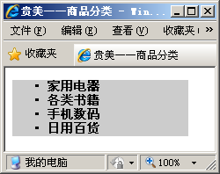
选择器的分类3-3
2、内部样式表
如果希望控制某个DIV块样式，并且要求块元素唯一，怎么办？
ID选择器
<style>
#menu{
width:200px; background:#ccc;
font:bold 14px 宋体;
}
</style>
… …
<div id="menu">
<ul>
<li>家用电器</li>
……
</ul>
</div>
Notes:
规定块的样式，一般和DIV标签配对使用

Slide 17
学生练习

Slide 18
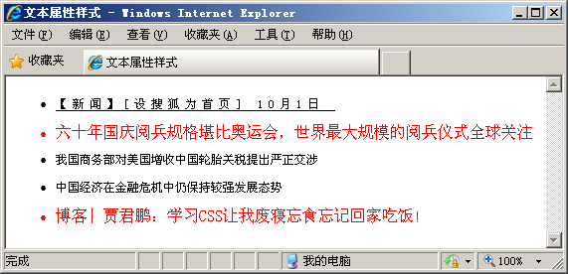
文本属性2-1
字体、文本样式
字体、字号：
font（缩写形式）
font-weight（粗细）
font-size（大小）
font-family（字体）
行距、对齐等：
line-height （行高）
text-align （对齐）
letter-spacing （字符间距）
text-decoration （文本修饰 ）
white-space （空白处理 ）
字体：宋体
颜色：红色
字号：12px
对齐：左对齐
字符间距：5px
文本修饰：带下划线
空白处理：不断行

Slide 19
学生展示+点评

Slide 20
评价标准
评分项目 |  | 评分要求
小组评分 | 课前学习测试(20分) | 能正确完成课前题目，每个5分。共20分。
 | 课堂任务（60分） | 能使用行内样式的方法编写行内样式设置字体的样式。得20分。能使用内部样式的方法编写行内样式设置字体的样式。得20分。能使用内部样式的方法设置按钮的背景颜色。得20分。
 | 代码规范性（10分） | 代码命名规范，得5分。2、在规定时间内完成任务，得5分。
教师评分 | 课堂表现（10分） | 认真听课，积极发言，积极参与课堂任务训练，酌情给分，共10分。

Slide 21
总结和反思
CSS样式
字体样式
文本样式

Slide 22


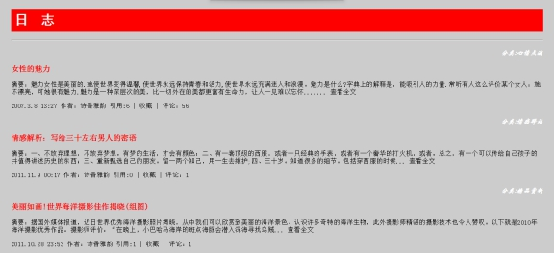
任务： 一、第三种外部样式表如何使用？ 二、根据下发的文字资料，完成以下效果图的任务。
冥想的驴子
课
后
作
业

